Slide 1
『融客月报』
——私募股权投资市场（2020年10月）
——二级市场（2020年10月）

Slide 2
『融客月报』
—— 二级市场（2020年10月）

Slide 3
宏观
国内“内循环”和“十四五”保驾护航
国外迎来二次疫情高峰
市场
两融余额创新高，静待后市转机
展望
三季报披露完毕，市场风格切换
业务

Slide 4
CPI、PPI
10月CPI同比上涨0.5%，环比下降0.3%。10月PPI同比下降2.1%，环比变动0。
CPI方面，同比上升，环比转降。从分项看，食品烟酒类CPI环比下降1.2%，其中畜肉类CPI下降最为明显，环比下降4.5%；交通和通信类CPI环比下降0.2%；教育文化和娱乐也保持较好的增长势头，环比上升0.6%。PPI方面，同比依然为负，环比变化为0，工业复苏放缓。从分项看，采掘工业环比出现下滑，下降0.1%；食品类环比下降0.2%；衣着类依然呈现下滑趋势，环比下降0.1%；一般日用品类环比下降0.1%。

Slide 5
PMI
10月制造业PMI为51.4%，
较上月下降0.1%。
财新中国PMI为53.60%，
较上月上升0.6%。
10月份，我国制造业PMI平稳运行，国家统计局公布的PMI较上月下降0.1%，财新中国PMI较上月上升0.6%，整体保持在荣枯线上。

Slide 6
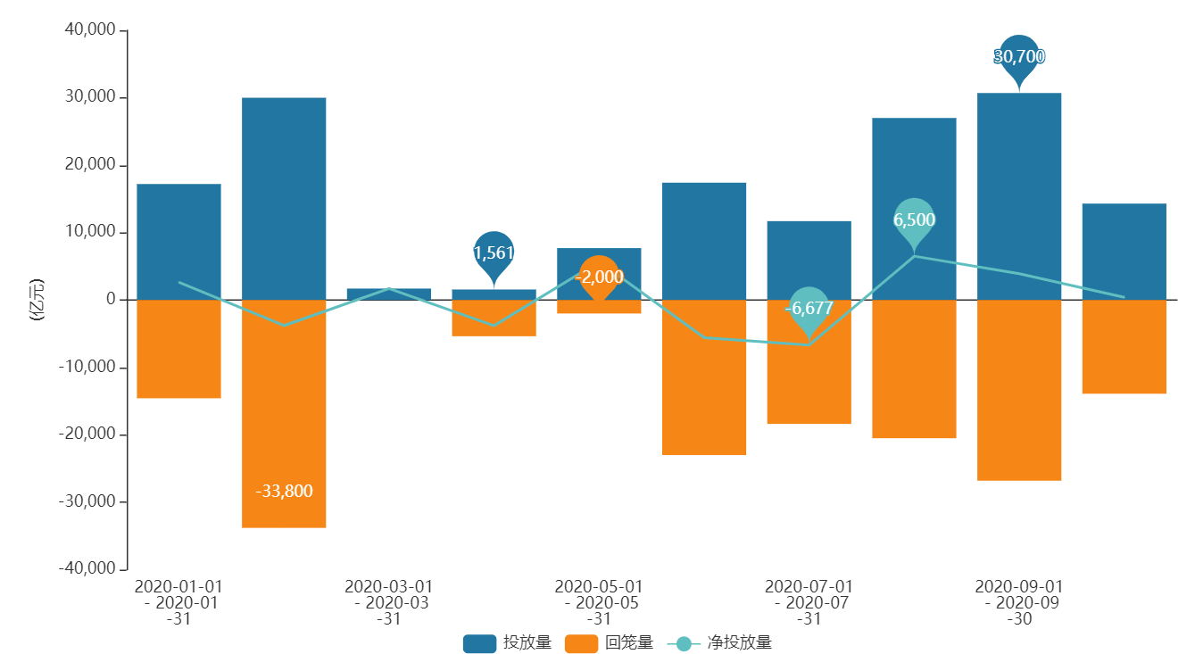
央行公开市场操作
今年，央行累计净投放资金940亿元。10月，央行累计净投放资金400亿元。
Notes:
10月份延续9月份的货币宽松趋势，累计净投放量还在进一步放大，但单月投放量收窄较为明显。

Slide 7
市场概况
上证综指
0.20%
深证成指
2.55%
中小板指
3.40%
创业板指
3.15%
科创50
10月份A股呈现高位震荡，上旬上攻未果，中下旬震荡下行，上个月抗跌较强的科创50本月补跌，其他股指较前一月仍有所上升。
1.75%

Slide 8
沪深市值统计
沪市市值45.52万亿
深市市值32.22万亿
10月，A股总市值近77.74万亿
较9月底 1.99%
Notes:
本月两市市值较上个月有所回升。

Slide 9
富时中国A50股指期货
Notes:
富时中国A50本月初快速上涨后，处于高位波动。从A50股指变化方面来看，市场对后市有正向的预期，十一月大盘有望逐步上行。

Slide 10
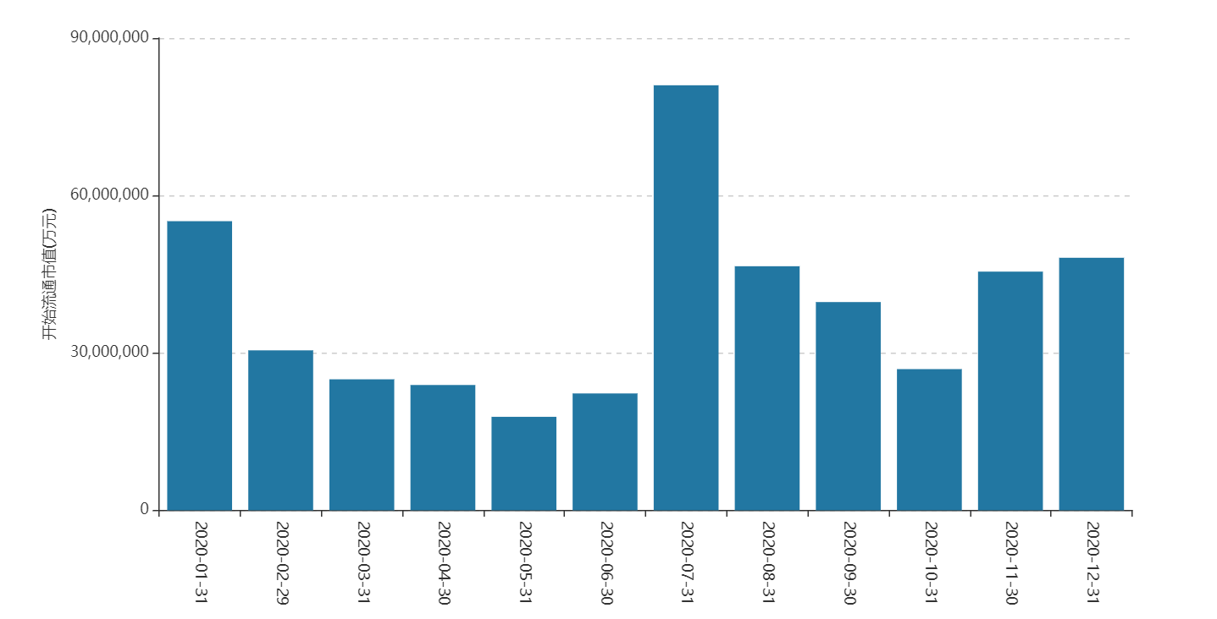
全市场解禁规模
全年市场解禁市值46225.58亿元，10月市场解禁市值2690.94亿元
Notes:
10月份市场解禁规模进一步下降，但是11月份后又会增加，应注意解禁市值对个股面的影响。

Slide 11
大宗交易统计及折价率
10月大宗市场总成交额404.19亿元
较上月减少
439.81亿元
10月大宗市场平均折价率4.25%
较上月下降0.95%
Notes:
大宗交易市场交易情绪降温，且上个月第一周为国庆节假期，交易日比往常都少，总成交额404.19亿元，环比下降52.11%，大宗市场平均折价率下降，较上个月下降0.95%。

Slide 12
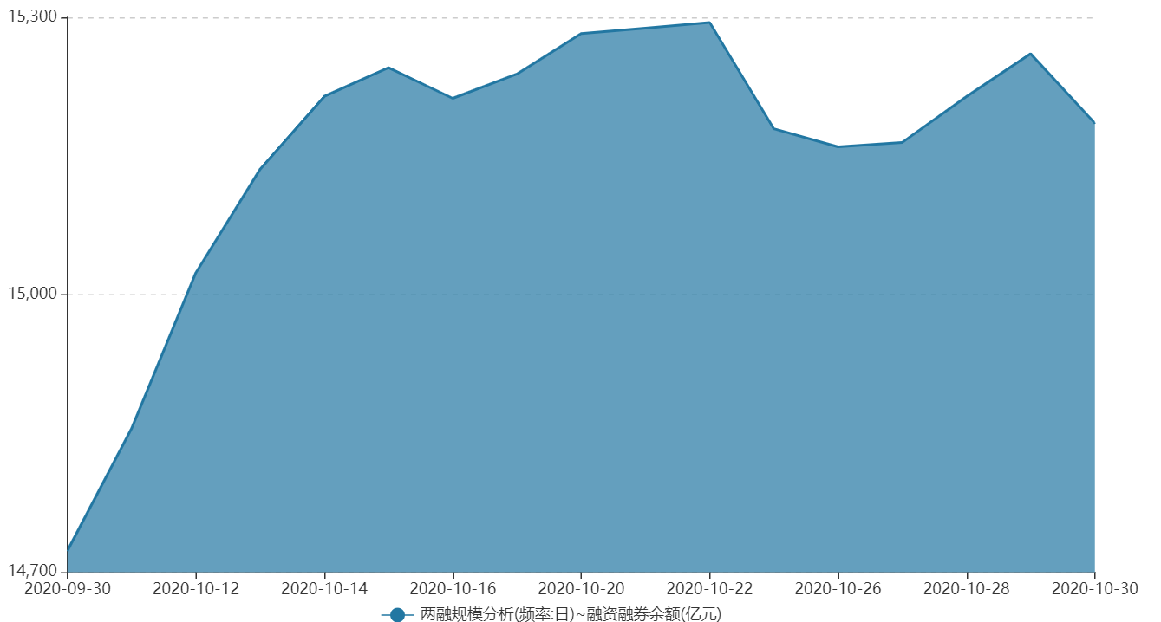
融资融券余额
8月，沪深两融余额14268.62亿元
9月两融余额为14723.47亿元，10月两融余额为15185.43亿元，较上月增加461.96亿元。两融余额创今年新高，突破15000亿元。
Notes:
从10月份股指走势表现来看，市场交易情绪并没有好转，但是融资余额却大大提升，可能是绩优的龙头公司存在虹吸效应，资金有抱团的现象。

Slide 13
商品期货合约概览
强势上涨方面，棕榈油10月份产量不及预期，商品价格继续走高；今年存栏期延长导致牲畜对饲料需求量依然保持高位，玉米期货价格依然强势；螺纹钢库存减少，下游需求较旺盛，商品价格震荡走强。强势下跌方面，沪银和燃油依然处于下跌通道。市场采用贵金属避险情绪降温，疫情驱动的避险逻辑可能失效；近期多国再次宣布封国，经济再次停滞，燃油价格继续下跌。
Notes:
此处选出10月成交量前10的商品期货合约。

Slide 14
本月沪深两市市值前十
Notes:
深市前十有所变化，比亚迪和宁德市在新能源产业概念扶持下，排名继续前进，万科A和平安银行互换10和11的位置。

Slide 15
本月涨幅居前个股(去除发行不足一年新股)
充电桩板块近期在利好政策催化下，表现强势，中能电气月涨194.91%；优德精密在新能源汽车概念的带动下，月涨112.69%；绩差股因赛集团在文化传媒板块带动下领涨，月涨109.23%。

Slide 16
上月涨幅居前个股的本月表现
9月份涨幅居前的公司，10月份基本维持上涨。天际股份、金力泰和晨曦航空依然维持较强的上涨势头：天际股份在锂电池概念带动下继续上涨；金力泰上修业绩，三季度利润暴涨400%，市场仍然青睐；晨曦航空在军工概念推动下，继续上涨。

Slide 17
本月跌幅居前个股(去除发行不足一年新股)
中潜股份前期受军工概念推动，被爆炒，上个月资金获利出逃，月跌39.28%；国城矿业先被股东陆续减持，后披露前三季度业绩大幅下滑，月跌37.09%；前三季度由盈转亏的众信旅游，受海外疫情影响，业绩不见好转，月跌35.09%。

Slide 18
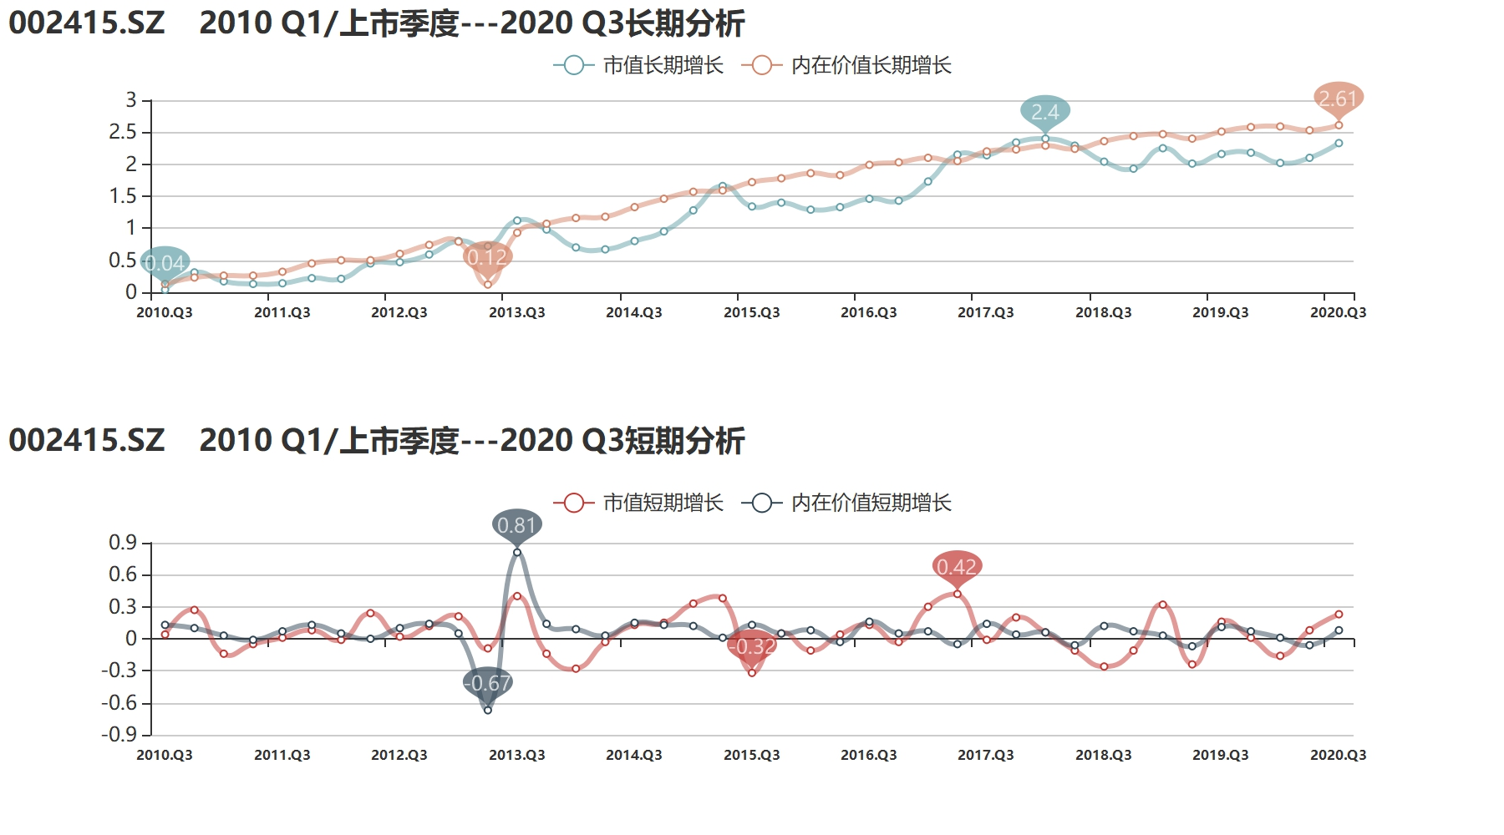
10月热门公司解读——海康威视
海康威视三季报显示，高毅资产跻身前十大流通股东，安防板块受到市场关注。
冯柳三季度重仓配置了海康威视和大华股份，市场资金再度聚焦安防行业。从近一年海康威视市值变化来看，在2020年上半年销售受阻，业绩下滑后，下半年随着复工复产，业绩较快修复，从三季报来看维持了个位数的营收和净利润增长，整体平稳，近一年市值累计增长39%。从溢价协同端来看，三季度市值增长较快，但是长期溢价协同依然为负，还有一定的上涨空间。

Slide 19
股权质押比例前十
单位：%
股权质押比例前十和上个月一致，没有变化。

Slide 20
第一大股东累计质押数占持股比例变化
本月没有公司累计质押数占持股比例变化超过50%。无重大事项。

Slide 21
主要券商月评
外部欧美疫情反复的影响有限，美国大选也将日趋明朗；内部基本面预期修正引发的调仓接近尾声。11月将进入内外部扰动真空期，基本面改善驱动增量资金入场，重启中期慢涨。配置建议：聚焦顺周期和低估值板块，关注“十四五”规划。有色金属、化工、军工、安防、半导体、新能源等。9月观点：看多 10月观点：看多 11月观点：看多
11月配置主题是“均衡配置 静待市场变化”。在经济仍然温和复苏的情况下，流动性保持中性，市场将维持震荡格局。长期来看，十四五规划和经济转型升级值得关注。配置建议：5G基建、特高压、轨道交通、新能源充电桩、大数据中心、人工智能。
9月观点：中性 10月观点：看多 11月观点：看多
维持3100-3500震荡格局，目前临近下沿，应积极布局。二次疫情对A股冲击有限，市场投资风格切换至盈利，“十四五”规划有助于风险偏好抬升。配置建议：首推新能源和消费电子；后疫情下优选酒店、汽车、家具、游戏等。
9月观点：中性 10月观点：看多 11月观点：看多
美国大选不确定性增加，欧洲主要城市再度封城，海外疫情严峻，全球避险情绪较强。但中长期看，“十四五”和“双循环”推进，国内经济继续复苏，不宜过度悲观。配置建议：科技和消费是中长期长期主线。
9月观点：谨慎看多 10月观点：谨慎看多 11月观点：谨慎看多
Notes:
21

Slide 22
展望
10月市场高位震荡，月初上攻未果，后又震荡下行。欧洲多国宣布锁国封城，二次疫情影响严重。三季报披露完毕，中国企业整体平稳向好，逐渐复苏，但要注意海外疫情加剧、人民币持续强势对中国出口型企业的贸易影响。
三季报下，光伏、白酒等行业成长较为强势；复工复产后交通出行和新能源车市场都明显改善，在“十四五”规划主导下，新能源产业整体都有望强势复苏；另外，考虑到海外疫情加剧，可以关注新冠检测相关上市公司的产品出口情况，有望成为超预期增长点。

Slide 23
Pre-IPO财务顾问及财务投资
我们的财务顾问团队依托自身专业背景及资源整合优势，根据客户需要，站在客户的角度为客户的投融资、资本运作、资产及债务重组、财务管理、发展战略等活动提供的咨询、分析、方案设计等服务。包括的项目有：投资顾问、融资顾问、资本运作顾问、资产管理与债务管理顾问、企业战略咨询顾问、企业常年财务顾问等。
我们的投资团队依托自身专业背景和独特判断，根据行业发展和市场趋势，对目标企业和目标项目，进行各种形式的专业投资。财务投资包括：股权投资、固定收益投资等。
Notes:
23

Slide 24
Post-IPO财务顾问及财务投资
上市对于企业和股东仅是发展的一个里程碑，对接资本市场后，企业和股东需要适应更高的监管要求、更完善的公司治理、更复杂的资本运作。我们针对此类需求，整合了服务资源，将财务顾问和财务投资作为载体，致力为客户提供定制化的市值管理服务。
我们的财务顾问团队依托自身专业背景及资源整合优势，根据上市公司及其股东的需要，提供投融资、资本运作、资产及债务重组、财务管理、发展战略等活动提供的咨询、分析、方案设计等服务。包括的服务有：上市公司再融资、股权激励、并购、股权融资、市值维护、战略投资等。
我们的投资团队依托自身专业背景和独特判断，根据市值管理的各项需求，设计投资结构，进行各种形式的市值管理投资。包括：并购投资、再融资投资、战略投资、固定收益投资等。
Notes:
24

Slide 25
联系我们
联系我们
公司地址：上海市东湖路70号东湖宾馆3号楼3楼
公司电话：8621-54668032-602
公司电话：8621-54669508
网址：http://www.rongke.com
融客市值管理RONGKECHINA
融客市值管理公众号
rongkechina

